Slide 1
Filippo Lippi
1406 – 1469.
Fra Filippo Lippi Oil Paintings| Complete Works | frafilippolippi.org
https://www.frafilippolippi.org/the-complete-works.html

Slide 2
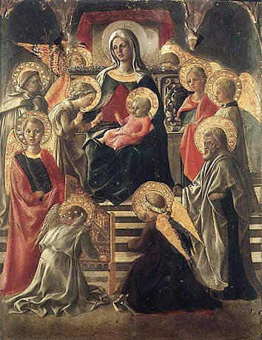
1430. Filippo Lippi. La Virgen y el Niño con ángeles y santos, (Émpoli, Museo de la iglesia de la Colegiata).
Representa a la Virgen en el trono entre ángeles y los santos Miguel, Bartolomé y Alberto.
Antaño atribuida a Masaccio, a Masolino e incluso a Andrea del Castagno, la tabla pone de manifiesto que Filippo Lippi conocía las obras de aquel primer gran intérprete de la lección de Masaccio, que fue Fra Angelico.
El colorido brillante y ciertas preciosidades de inspiración casi flamenca en los relieves del trono y en la luz suave, pero sobre todo, la disposición circular de los personajes recuerda el Tributo de Masaccio.

Slide 3
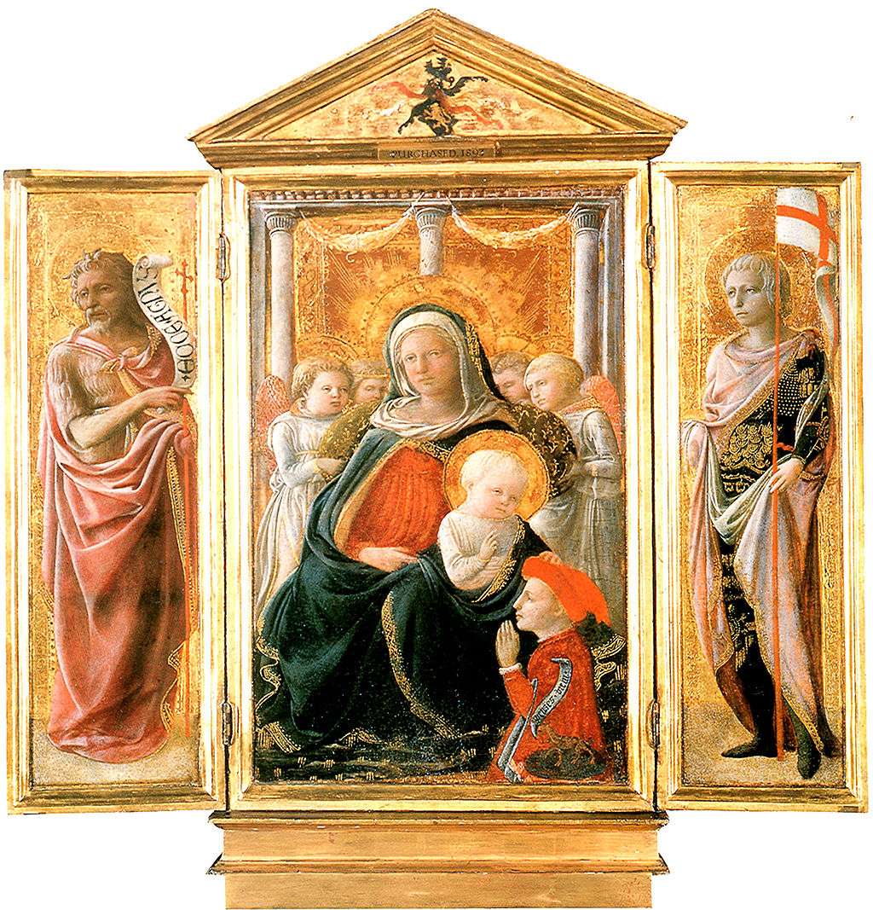
1430. Filippo Lippi. Tríptico, Virgen, San Juan, San Jorge. Fitzwilliam Museum, Cambridge.
La obra es un altar portátil para devoción privada. El compartimento central representa a la Madonna dell'Umiltà (Virgen con el Niño sentada en el suelo), cuatro ángeles y el donante. En la pequeña puerta de la izquierda San Juan Bautista y en la de la derecha San Jorge o San Ansano.
La obra está influenciada por Masaccio, con las figuras principales de volumen sólido, lo que da la impresión de figuras gruesas y macizas como estatuas. Este efecto se obtuvo con un uso particularmente incisivo del claroscuro, con grandes campos de color y con el uso de formas simplificadas, casi dilatadas. El cliente, arrodillado a la izquierda, es todavía más pequeño que la divinidad, incluso si tiene un contacto más familiar con ella, de hecho, el Niño coloca suavemente una mano sobre él en señal de bendición y aprobación. La empresa heráldica del patrón está a su lado y el escudo de armas está en el tímpano del tabernáculo. Los santos son más esbeltos, todavía con un estilo gótico.
El fondo, aunque todavía arcaico por el uso del oro, demuestra una adhesión al clasicismo humanista, con las columnas que sostienen un falso entablamento, sobre el cual el tímpano de madera del tabernáculo parece ser el tímpano de un templo antiguo. Por estos motivos, el retablo se considera una obra temprana, donde la influencia masaccesca aún es fuerte, pero aún no se desarrollan temas plenamente renacentistas como los trasfondos naturalistas y el abandono de las proporciones jerárquicas, por lo que la obra debe fecharse cerca de la Virgen en los años treinta del siglo XV.

Slide 4
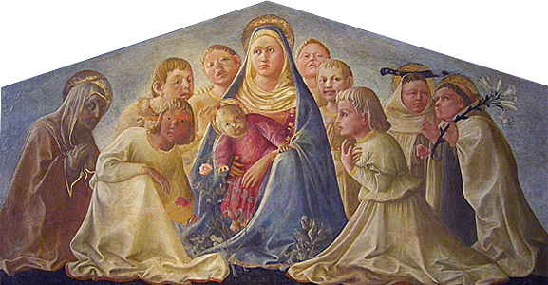
1432. Filippo Lippi. Virgen de la Humildad (Virgen de Trivulzio). Milán, Museo del Castello Sforzesco.

Slide 5
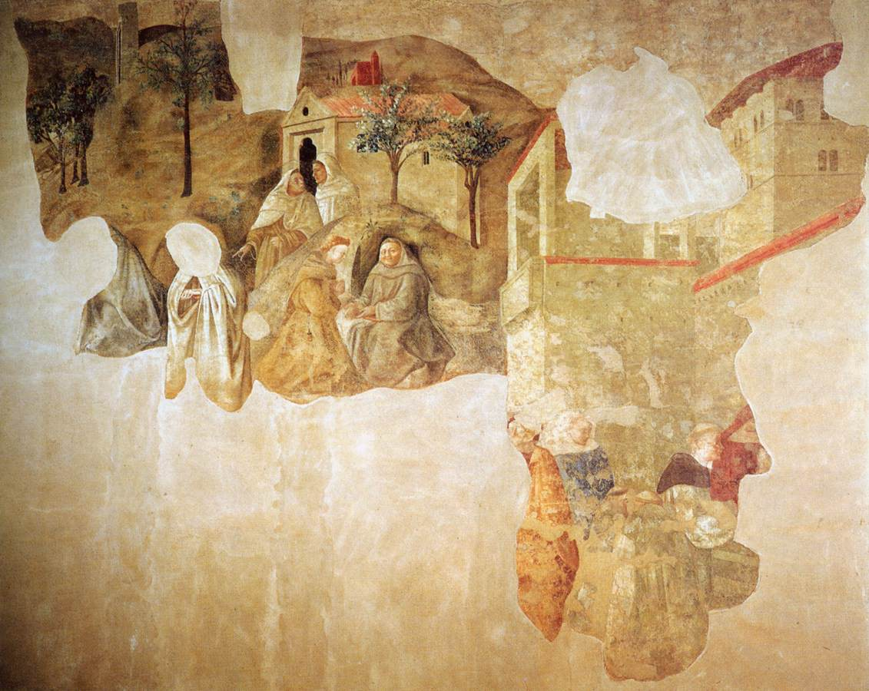
1432. Filippo Lippi. Confirmación regla Carmelita. Museo Santa Maria del Carmine, Florencia.

Slide 6
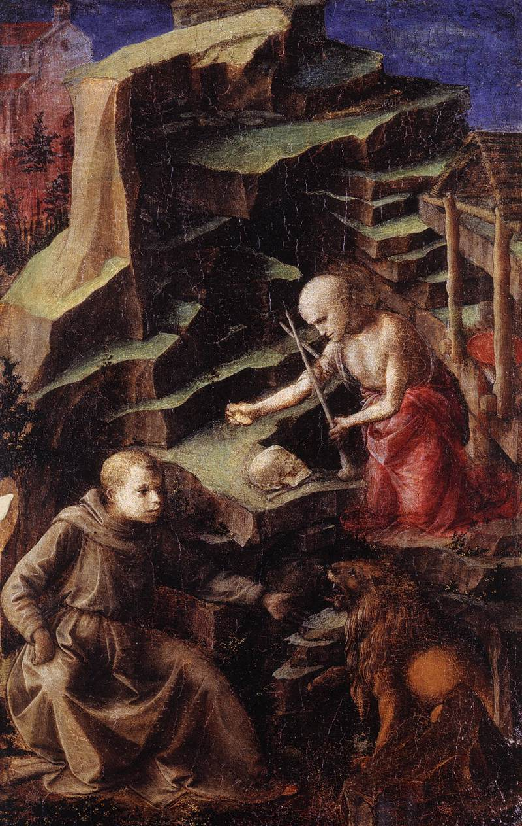
1435 - 1436. Filippo Lippi. San Jerónimo y monje. Lindenau-Museum, Altenburg.

Slide 7
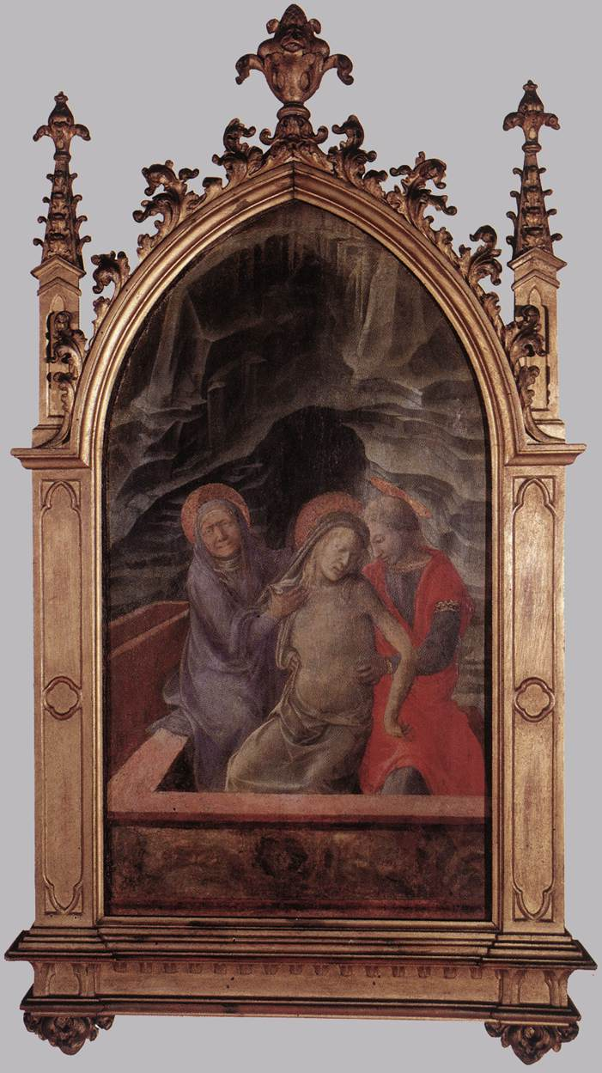
1435 - 1436. Filippo Lippi. Pietà. Museo Poldi Pezzoli, Milán.

Slide 8
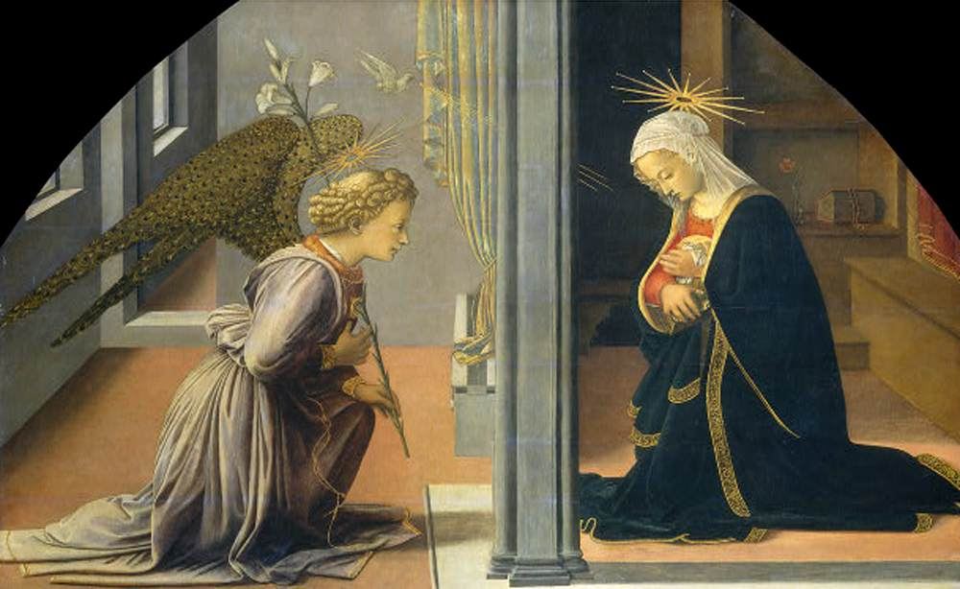
1435 - 1440. Filippo Lippi. Anunciación. National Gallery of Art, Washington.

Slide 9
1435 - 1440. Filippo Lippi. Anunciación.
National Gallery of Art, Washington.
Ésta es una versión temprana del tema de la Anunciación que Fra Filippo Lippi trató varias veces durante su carrera.
Lippi muestra las figuras atrapadas en un haz de luz diagonal que cae sobre la espalda del ángel e ilumina a la Virgen al pasar a través de una puerta abierta ubicada teóricamente detrás de una pilastra con columnas comprometidas.
La división bilateral de la Anunciación por una característica arquitectónica prominente es un sello distintivo de los primeros trabajos de Lippi.

Slide 10
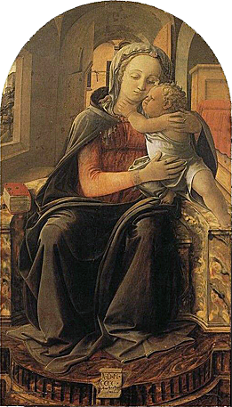
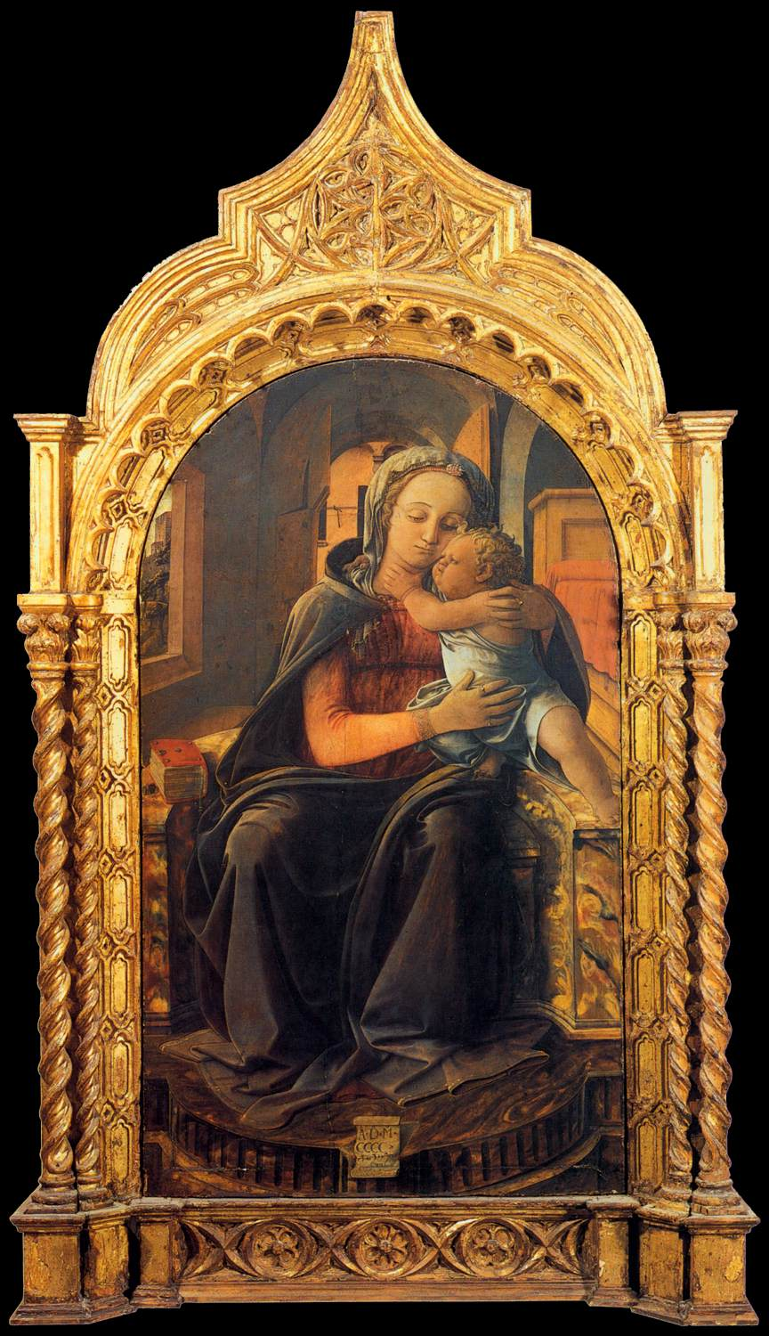
1437, Filippo Lippi. La Virgen y el Niño, (Madonna de Corneto Tarquinia), (Roma, Galleria Nazionale d’Arte Antica).

Slide 11
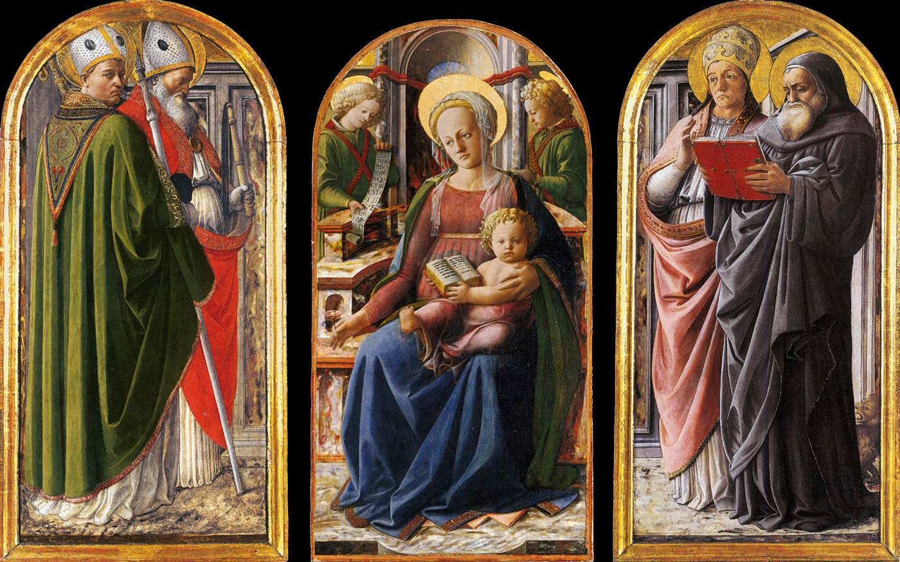
1437. Filippo Lippi. Reconstrucción del Tríptico Virgen y 4 padres de la Iglesia.

Slide 12
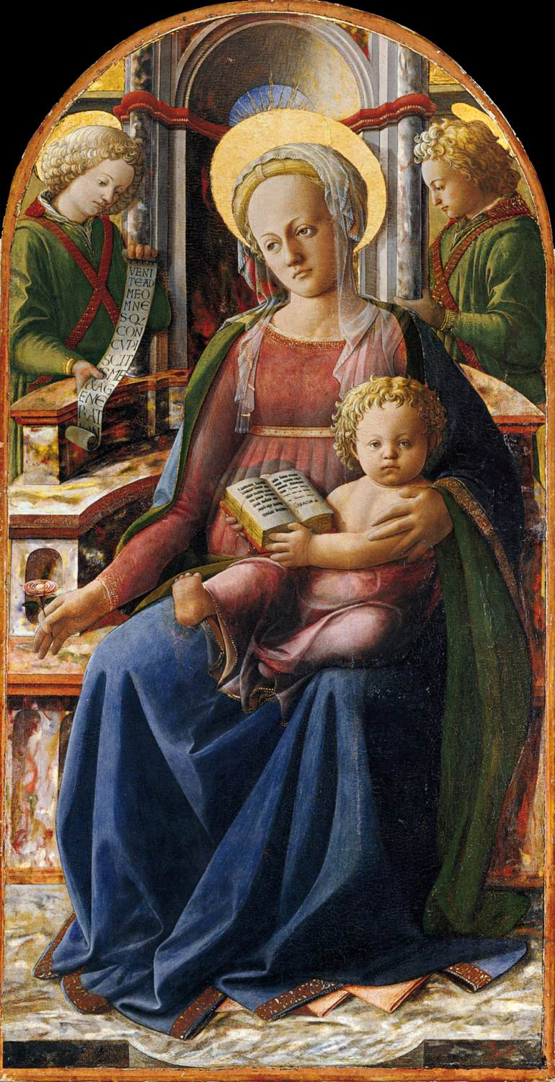
1437. Filippo Lippi. Virgen. MET

Slide 13
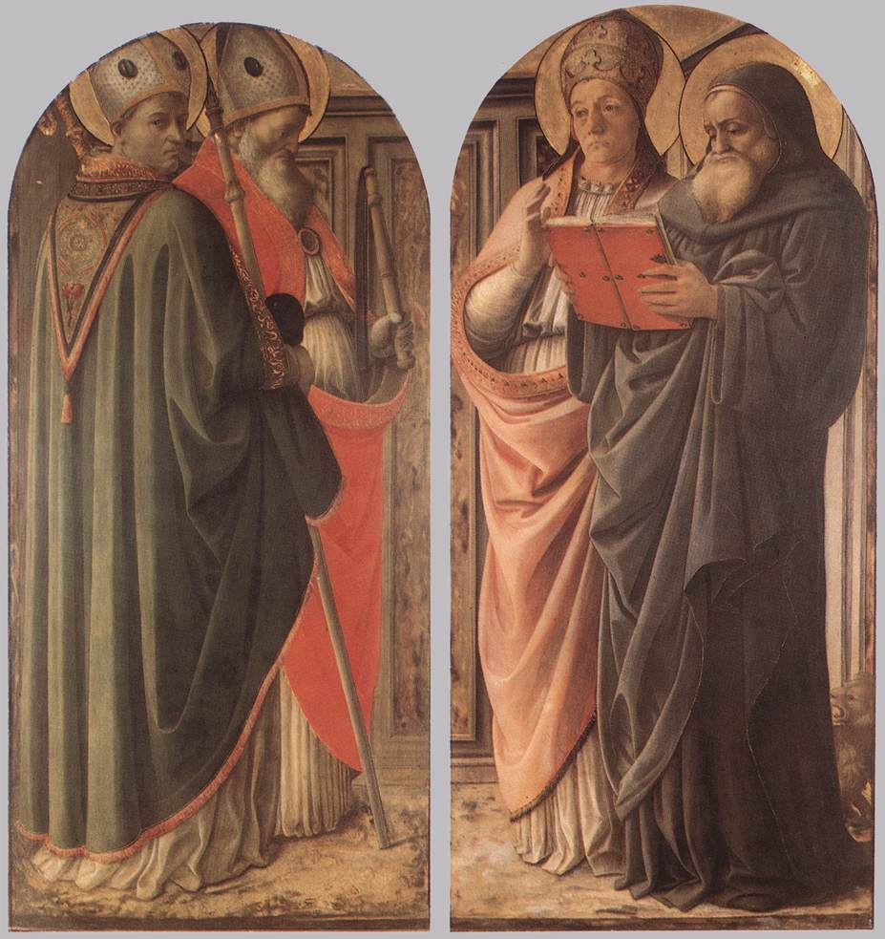
1437. Filippo Lippi. Santos Agustín, Ambrosio, Gregorio, Jerónimo. Accademia Albertina, Turín.

Slide 14
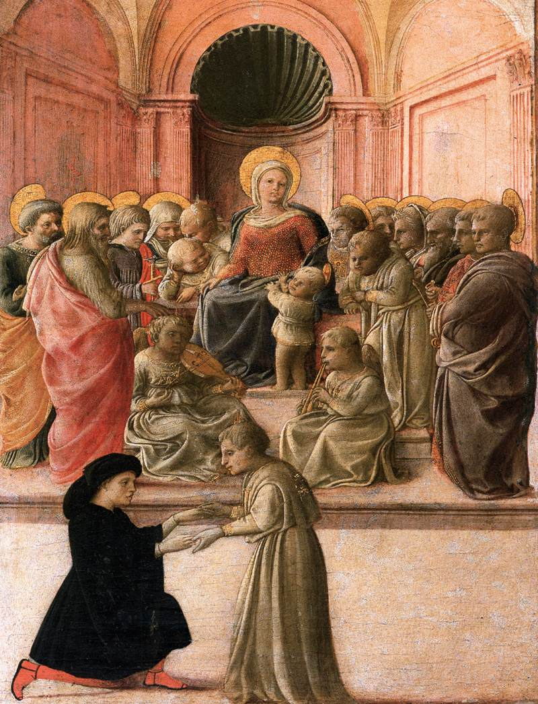
1437. Filippo Lippi. Virgen y santos. Collezione Vittorio Cini. Venecia.

Slide 15
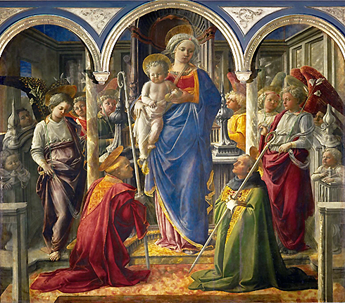
1437-1438. Filippo Lippi. La Virgen y santos Frediano y Agustín.
Retablo Barbadori.
Museo del Louvre.

Slide 16
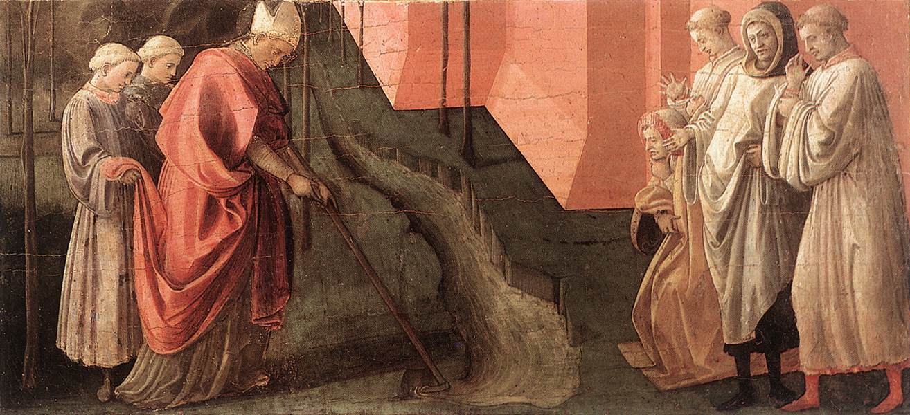
1438. Filippo Lippi. San Frediano desvia el río Serchio. Uffizi.

Slide 17
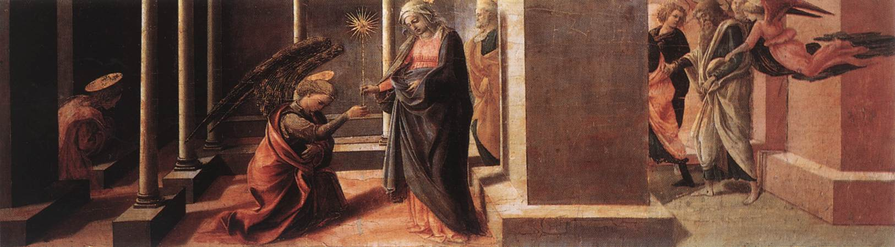
1438. Filippo Lippi. Anuncio muerte de la Virgen. Uffizi.

Slide 18
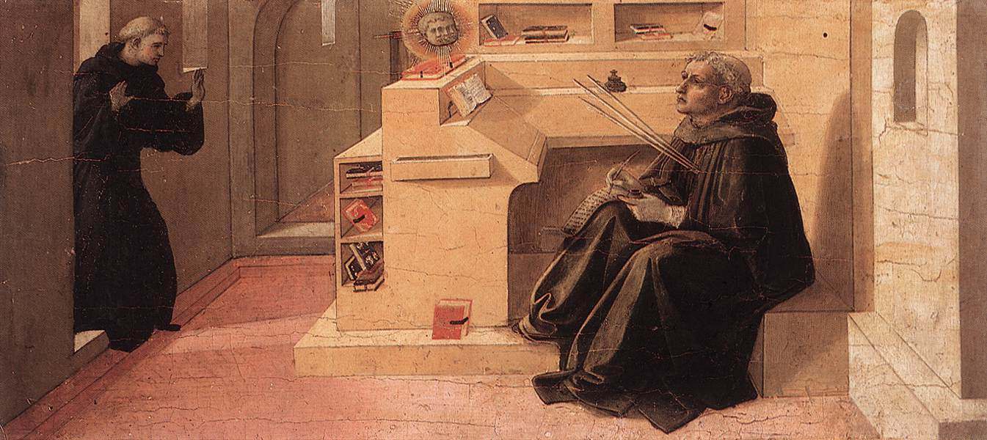
1438. Filippo Lippi. Visión de San Agustín. Uffizi.

Slide 19
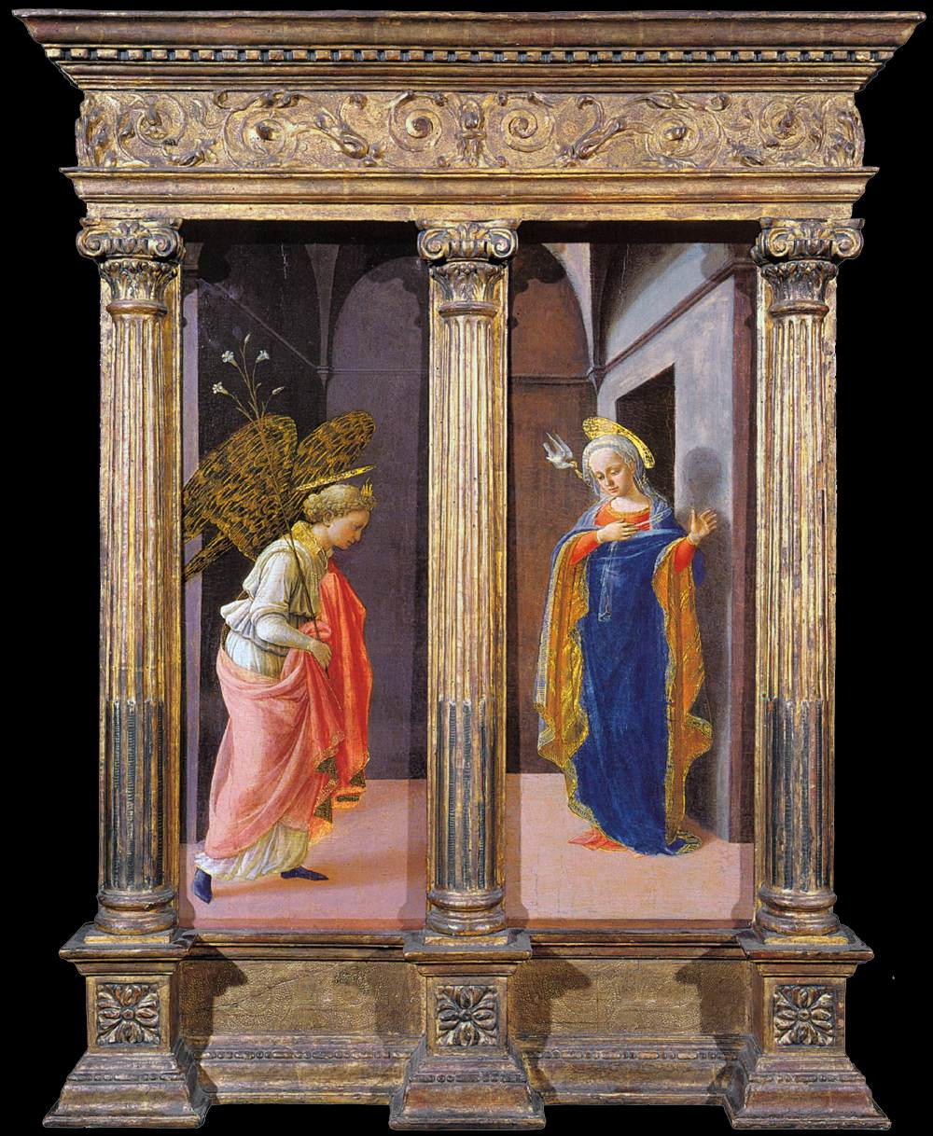
1437 - 1439. Filippo Lippi. Anunciación.
Frick Collection, New York.

Slide 20
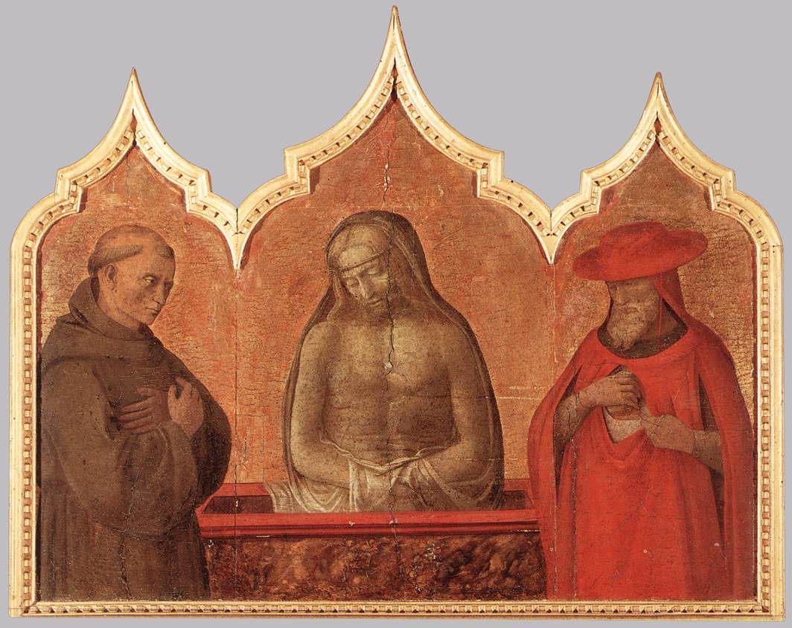
1430s. Filippo Lippi. Cristo, San Antonio de Padua, San Jerónimo. Palacio del Arzobispo, Florencia.

Slide 21
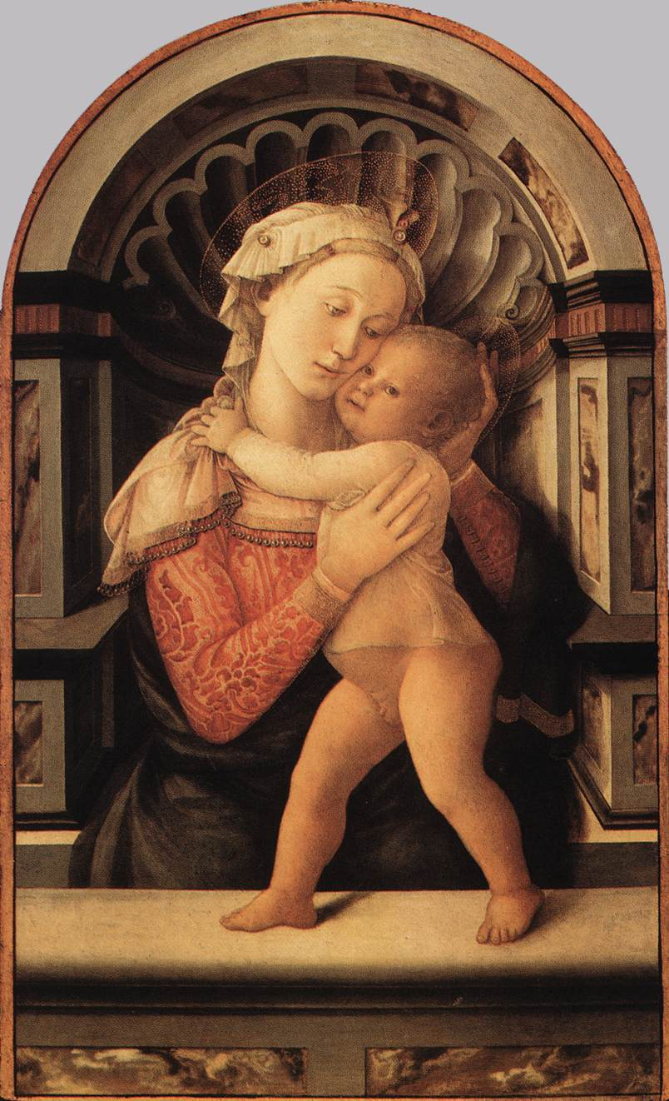
1430s. Filippo Lippi. Virgen.
Palazzo Medici-Riccardi, Florencia.

Slide 23
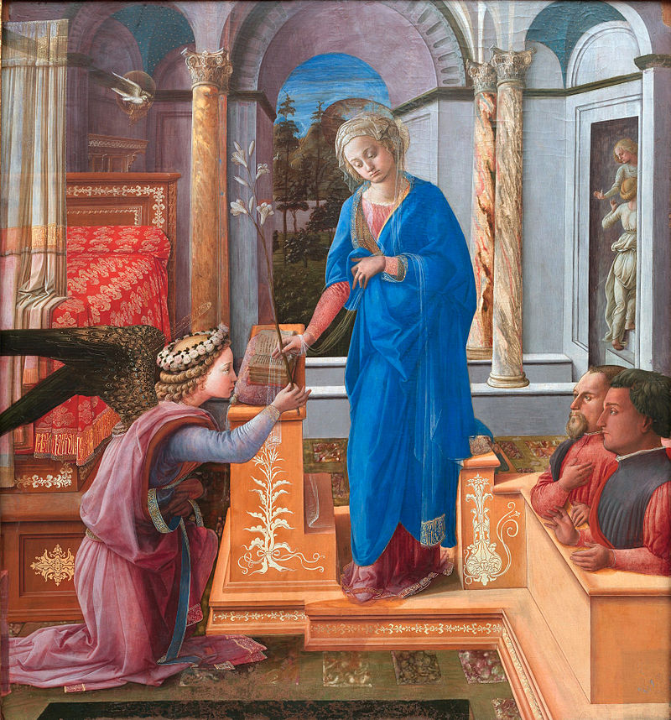
1440. Filippo Lippi. Anunciación. Galleria Nazionale d'Arte Antica, Rome

Slide 24
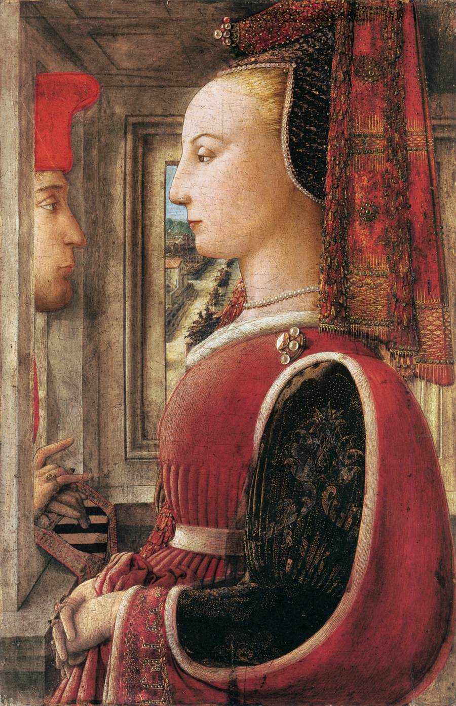
1440. Filippo Lippi. Retrato de un hombre y una mujer. MET

Slide 25
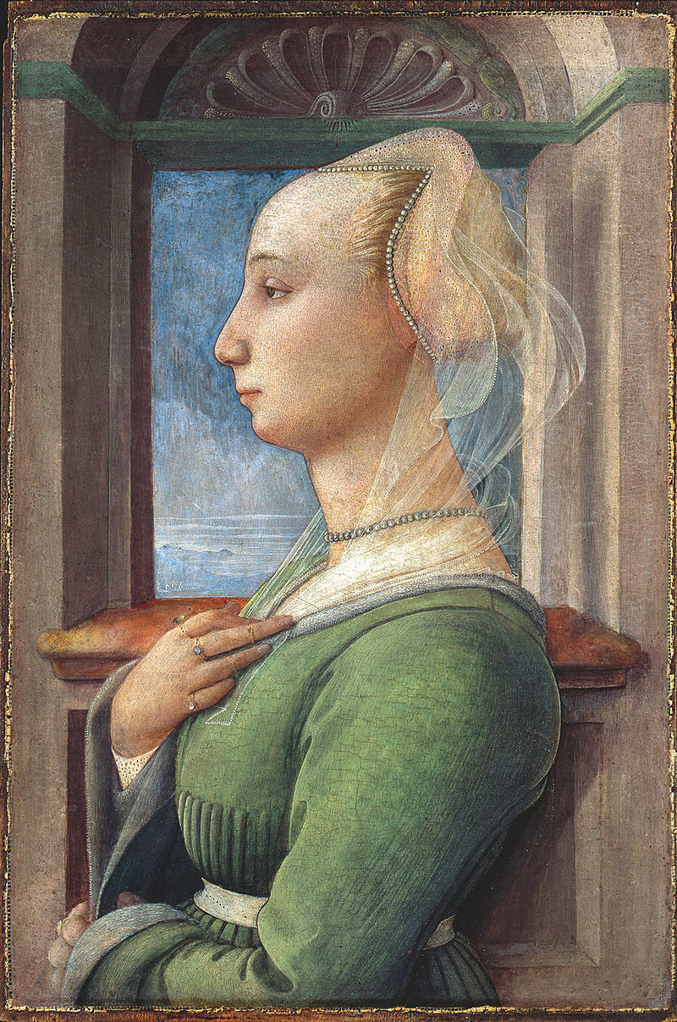
1440 - 1442. Filippo Lippi, Retrato femenino. Temple sobre tabla, 50 x 33 cm. Berlín, Gemäldegalerie.

Slide 26
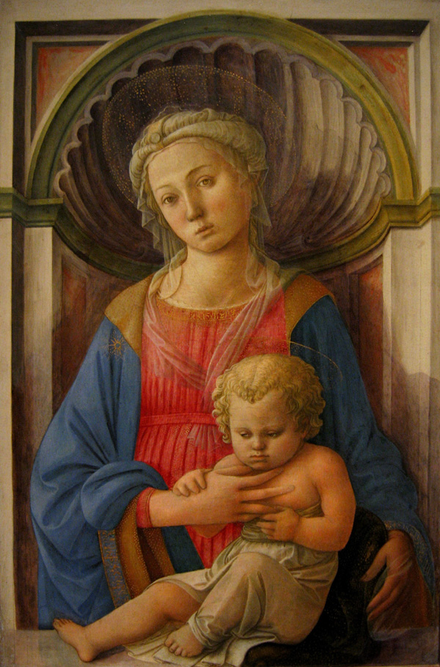
1440-45. Filippo Lippi. Virgen con Niño. Galería Nacional de Arte, Washington, DC.

Slide 27
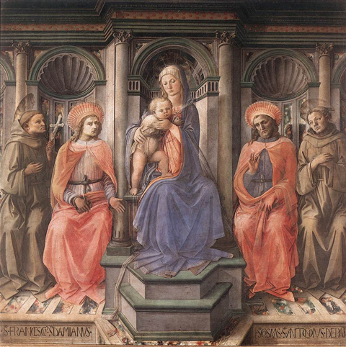

1440 - 1445. Filippo Lippi. Altar del noviciado. Uffizi.
El retablo del noviciado o la Virgen y el niño con los santos es una pintura al temple sobre tabla de hacia 1440-1445 de Filippo Lippi, ahora en los Uffizi en Florencia.
Una sacra conversazione, originalmente tenía una predela pintada por Pesellino centrada en una Natividad.
El panel principal muestra a Cosme y Damián a ambos lados de la Virgen y el Niño, mientras que Francisco de Asís se muestra en el extremo izquierdo y Antonio de Padua en el extremo derecho.
En un friso arquitectónico sobre las figuras están las baldas heráldicas de los Medici. Totalmente de la mano de Lippi, probablemente fue encargado por Cosme el Viejo, como sugiere la presencia de Cosme y Damián, los mecenas de su familia. Probablemente fue originalmente destinado a la capilla Noviciado en la Basílica de Santa Croce, de la que los Medici eran mecenas.
En 1813, durante la supresión napoleónica de iglesias y casas religiosas en Italia, el retablo y la predela fueron trasladados a París. Las dos primeras secciones de la predela permanecen en el Louvre (San Francisco recibiendo los estigmas y La curación de Justiniano el canónigo), mientras que las tres últimas están ahora en los Uffizi con la obra principal.

Slide 28
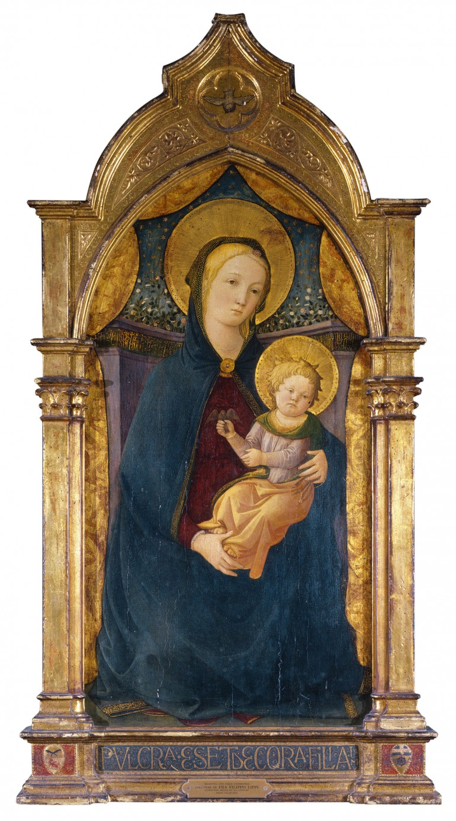
1440 - 1450. Filippo Lippi. Virgen con niño. Delgado Museum, New Orleans.

Slide 29
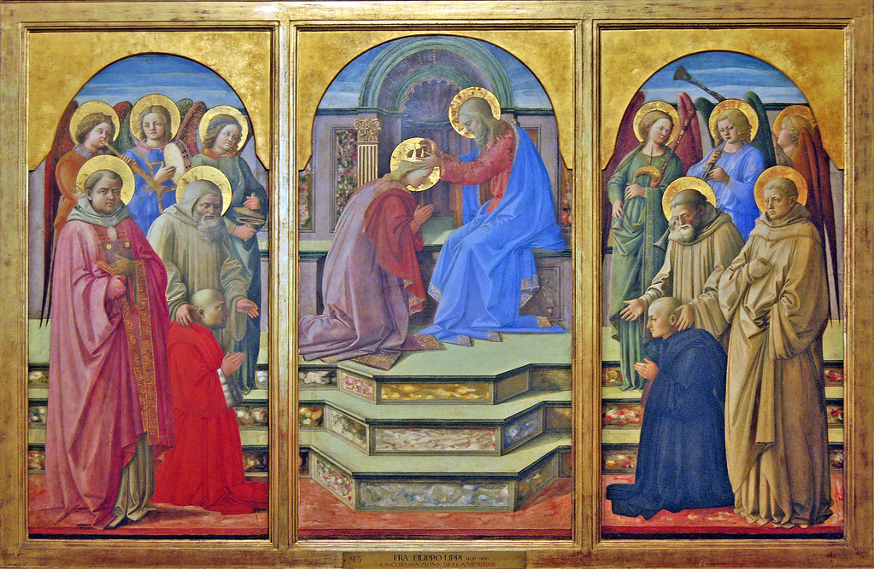
1441 - 1445. Filippo Lippi. Coronación de la Virgen. Pinacoteca Vaticana.

Slide 30
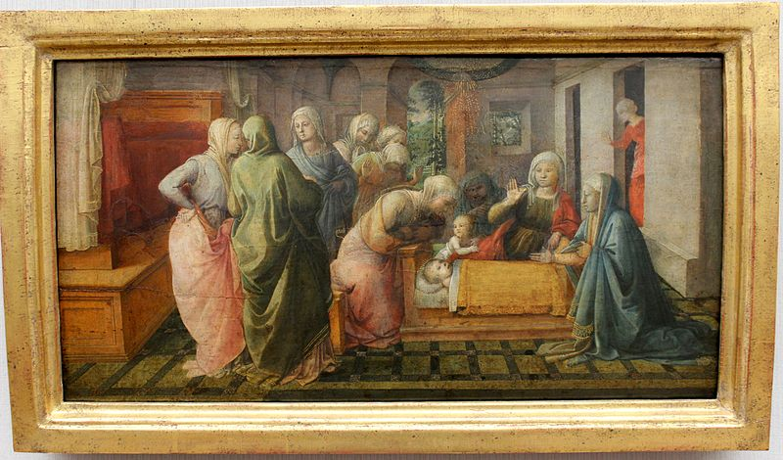
1441 - 1447. Filippo Lippi. Escena vida San Ambrosio. Gemäldegalerie, Berlín.
Según un relato de Paulino de Milán, biógrafo de Ambrosio, cuando este era un bebé, un enjambre de abejas se posó en su rostro mientras yacía en su cuna, dejando una gota de miel. Su padre lo consideró un signo de su futura elocuencia y lengua melosa. Por esta razón, las abejas y las colmenas a menudo aparecen en la simbología del santo

Slide 31
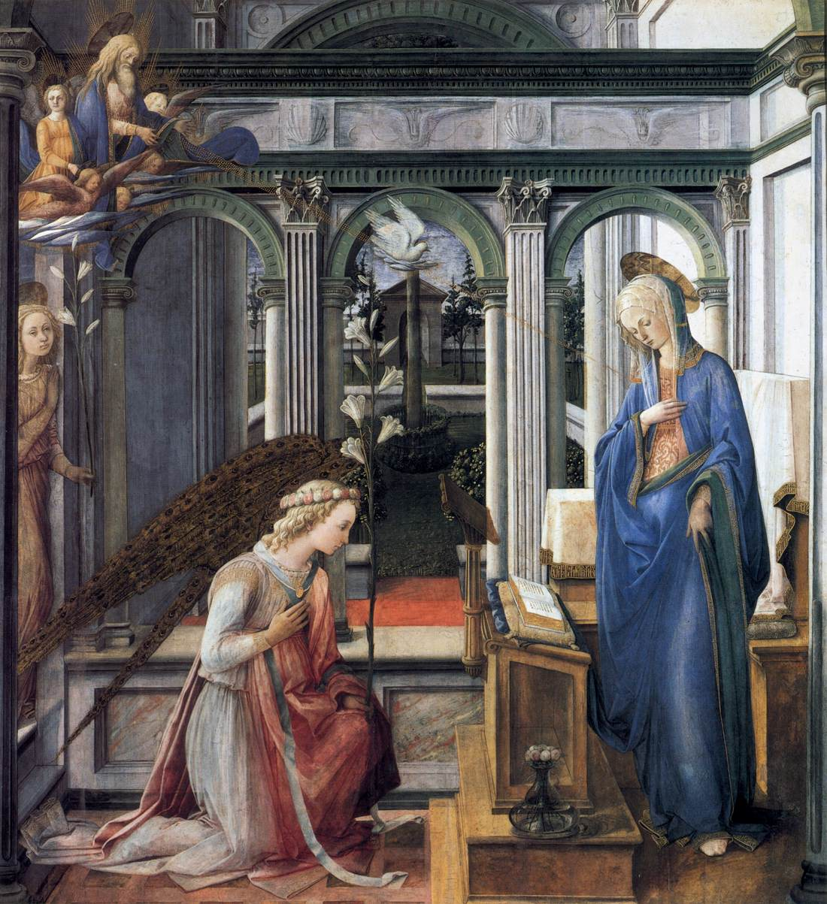
1443. Filippo Lippi. Anunciación. Alte Pinakothek, Munich.

Slide 32
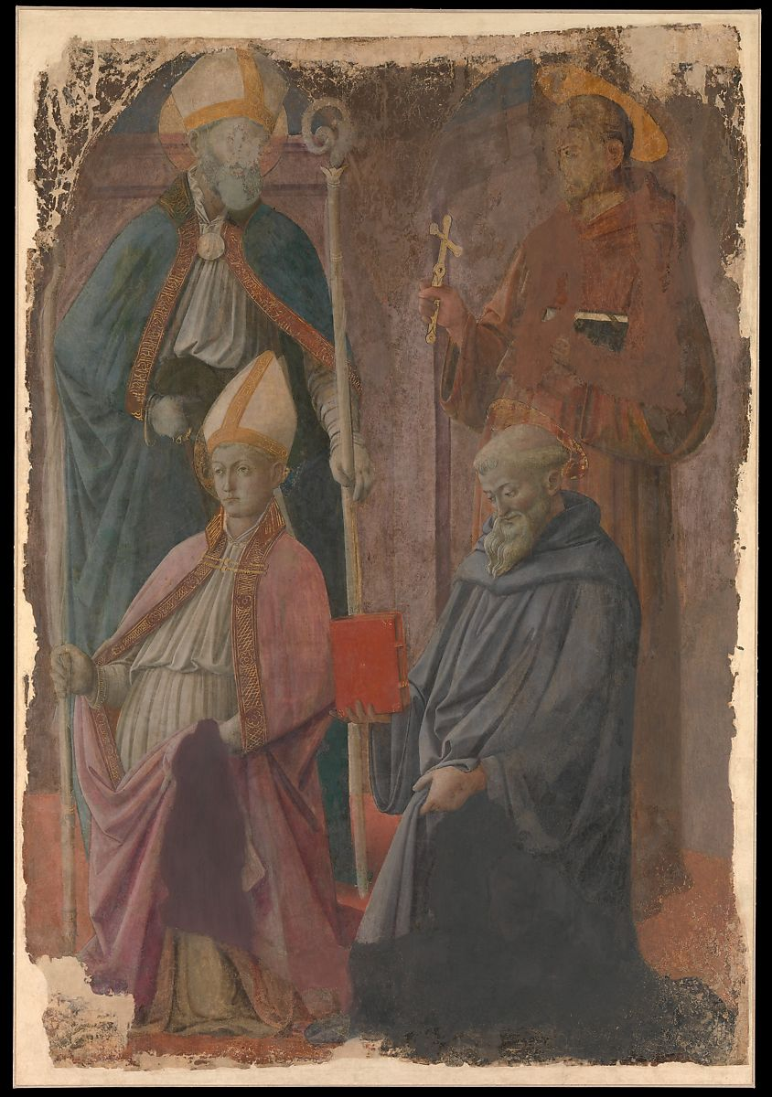
1443. Filippo Lippi. San Agustín, Francisco, Benedicto y Obispo. MET.
Es el resto del lado derecho de un retablo. Los dos santos en primer plano, a menudo identificados como Luis de Toulouse y Benedicto, se muestran arrodillados mientras que los que están detrás, un obispo (¿Agustín?) y Francisco de Asís, se encuentran dentro de un recinto arquitectónico como el que Lippi emplea a menudo .
La obra que presenta las analogías estilísticas más cercanas es la Anunciación (Alte Pinakothek, Munich). Lippi pintó dos retablos para esa iglesia, uno dedicado a la Anunciación y el otro a San Bernardo, y no está completamente descartado que la pintura de The Met sea un fragmento sobreviviente del segundo retablo (esta es la sugerencia de Keith Christiansen) . Ambas obras fueron financiadas por Giovanni d'Amerigo Benci y, según una crónica de 1597, se terminaron en 1443, aunque esa fecha no puede tomarse como definitiva.

Slide 33
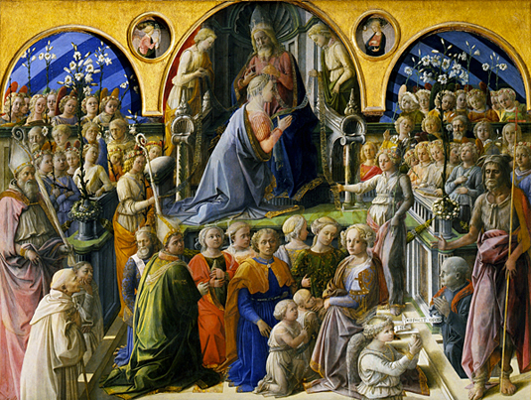
1443.
Filippo Lippi. Coronación de la Virgen. Galería Uffizi, Florencia

Slide 34
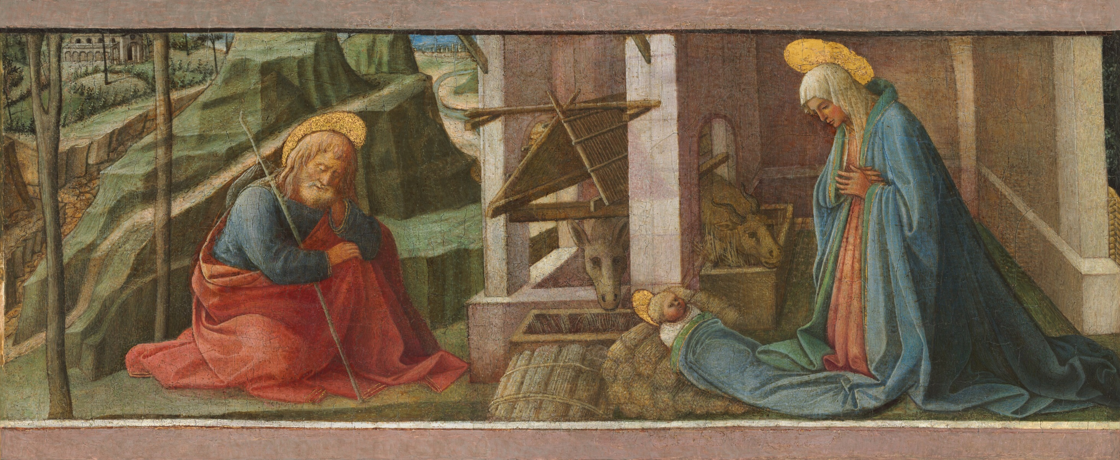
1445. Filippo Lippi. Natividad. National Gallery of Art, Washington.

Slide 35
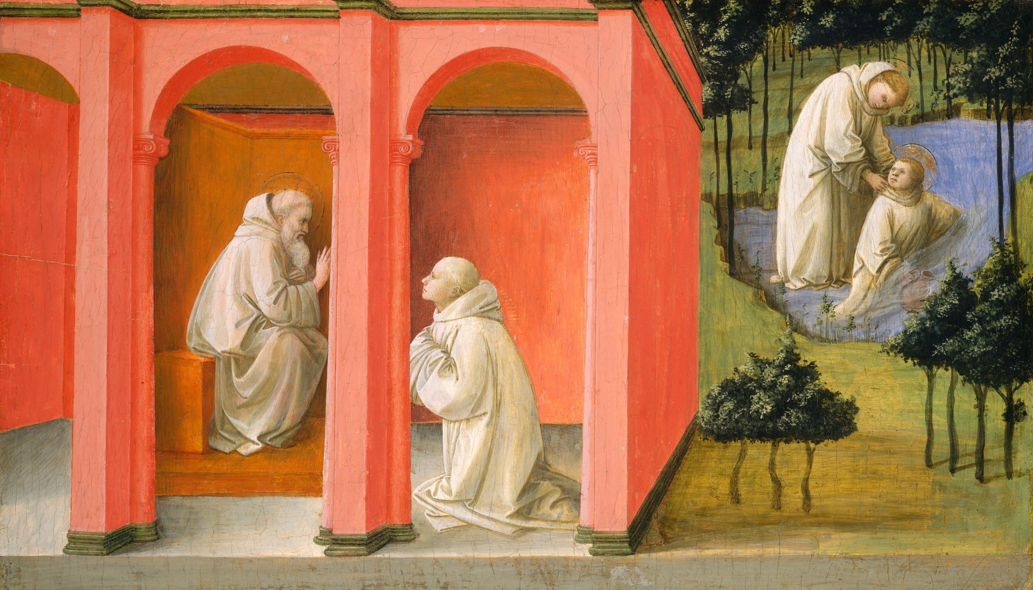
1445. Filippo Lippi. San Benito ordena a San Mauro el rescate de San Plácido. National Gallery of Art, Washington.
El incidente relatado por San Gregorio (Diálogos, II, vii) es el de su rescate de ahogarse cuando su compañero monje, Mauro, siguiendo una orden de San Benito corrió a través de la superficie del lago y arrastró a Plácido a salvo a la orilla.

Slide 36
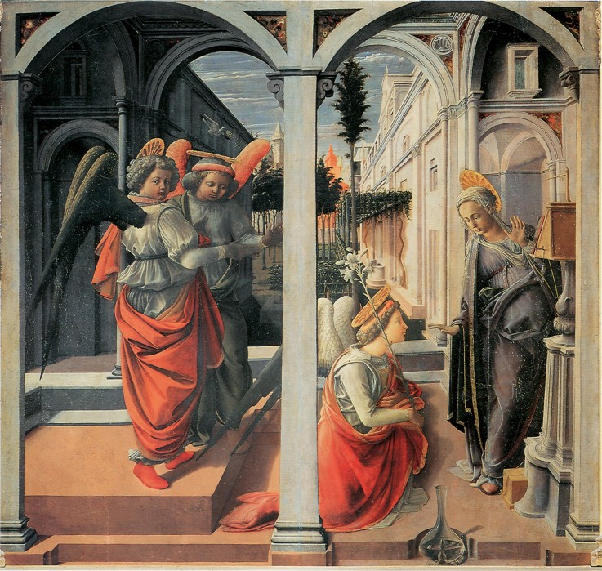
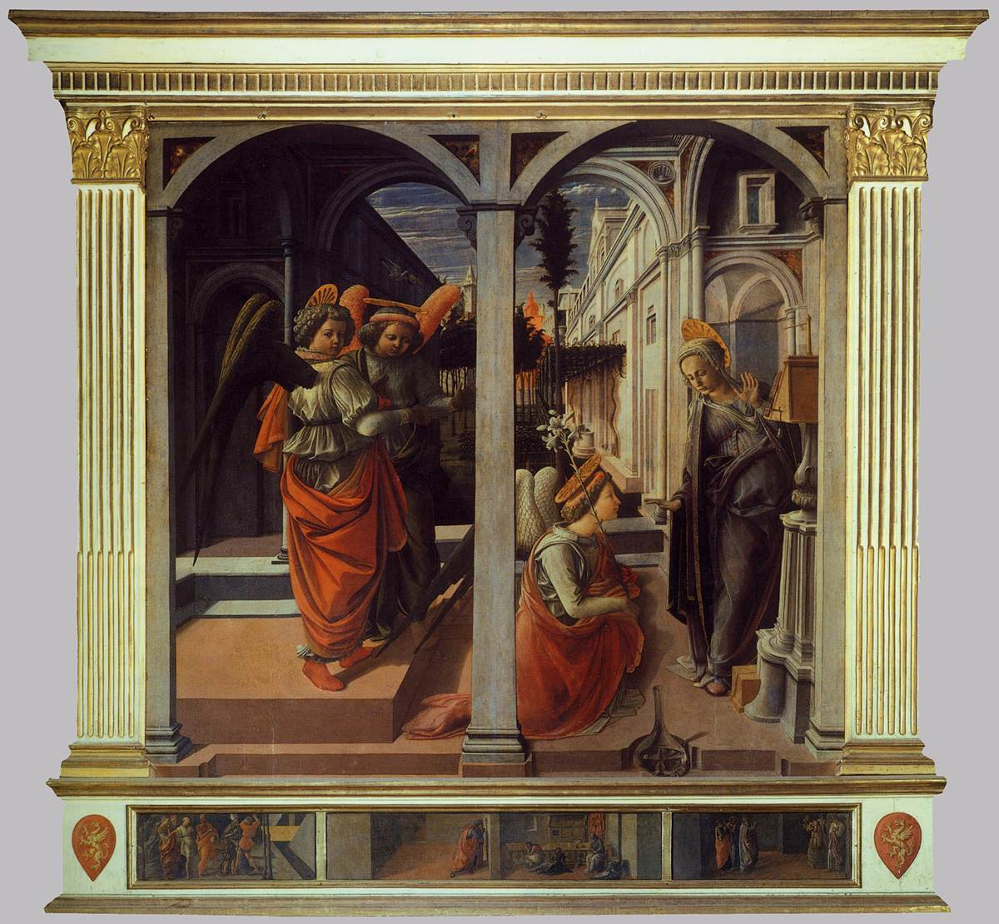
1445. Filippo Lippi.
La anunciación (Martelli).
San Lorenzo, Florencia.

Slide 37
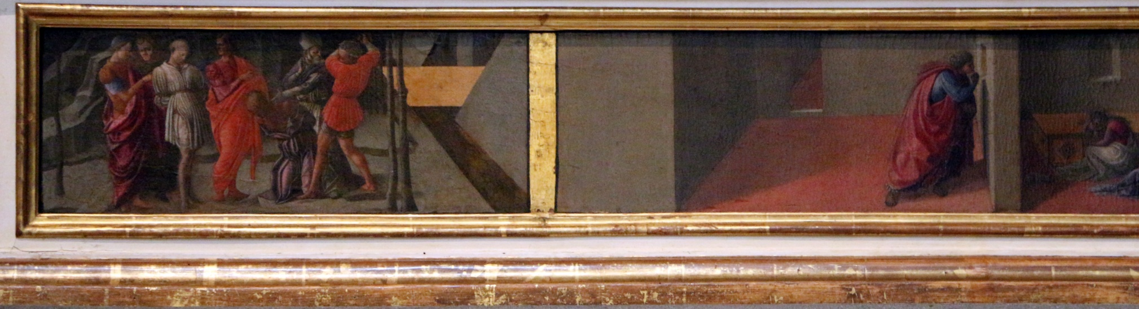
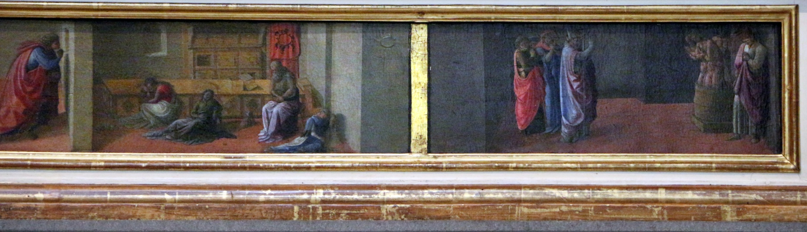
1445. Filippo Lippi. La anunciación (Martelli), Predela.
San Nicolás impidiendo una ejecución, San Nicolás y las tres doncellas, San Nicolás criando a tres niños de barriles.
San Lorenzo, Florencia.

Slide 38
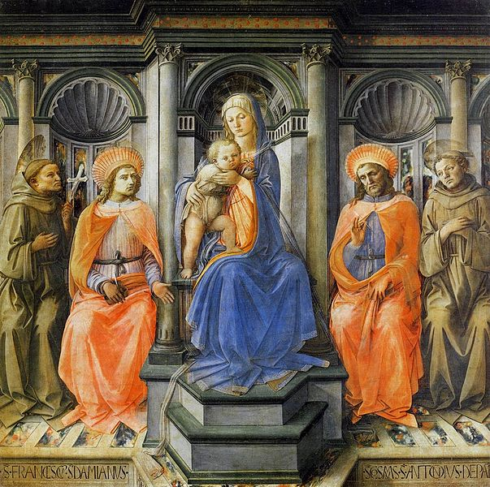
1445. Fra Filippo Lippi.
Virgen, San Francisco, San Antonio de Padua.
Galeria Ufizzi, Florencia

Slide 39
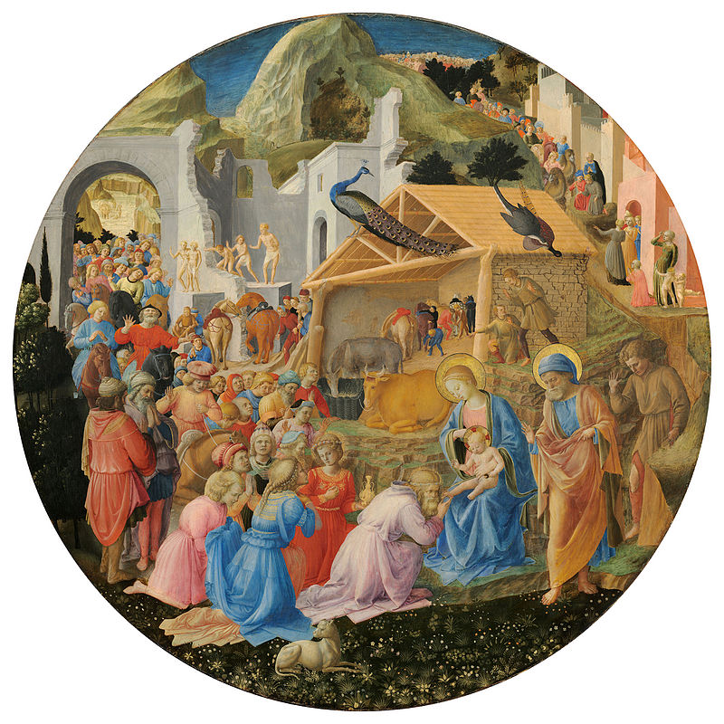
1445. Fra Angelico y Filippo Lippi. La Adoración de los Magos. National Gallery of art, Washington

Slide 40
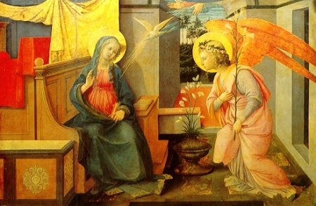
1445 -1450. Filippo Lippi. Anunciación. Galleria Doria Pamphilj, Rome

Slide 41
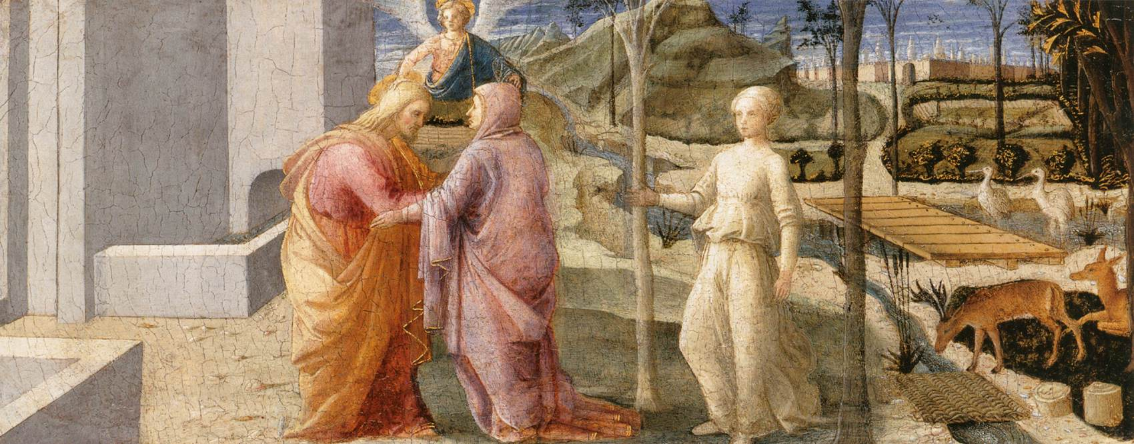
1445. Filippo Lippi. San Joaquín y Santa Ana ante la puerta dorada. Ashmolean Museum, Oxford.

Slide 42
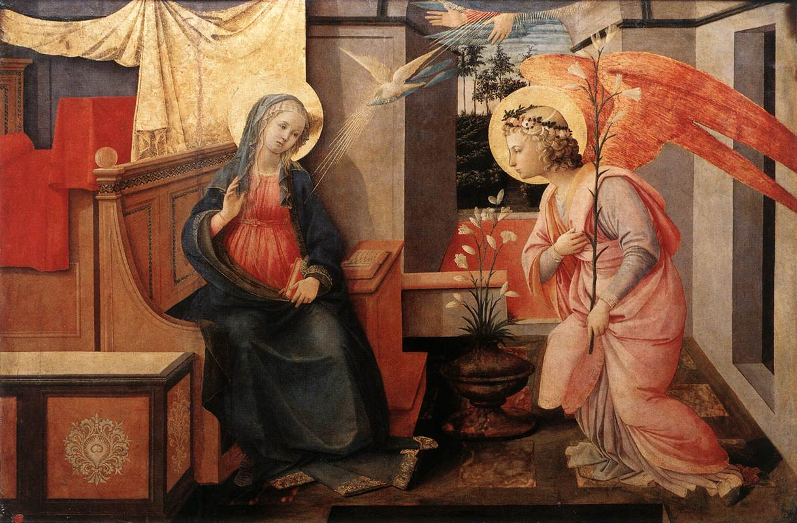
1445 - 1450. Filippo Lippi. Anunciación. Galleria Doria Pamphilij, Roma.

Slide 43
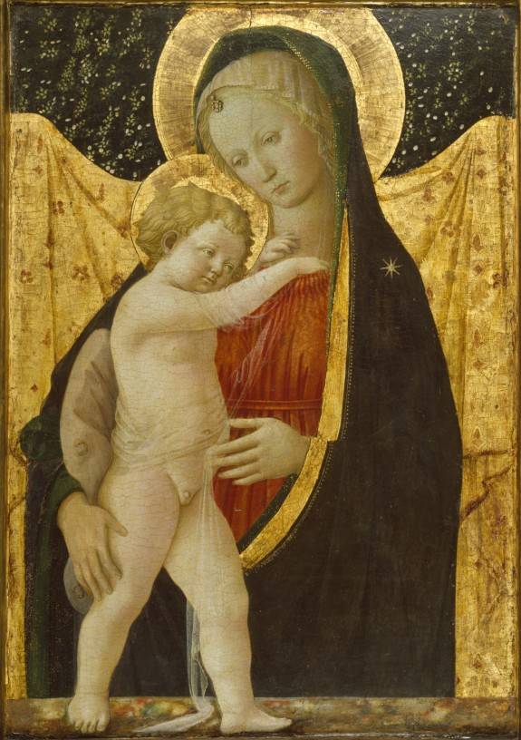
1446 - 1447. Filippo Lippi. Virgen con niño. Walters Art Gallery. Baltimore.

Slide 44
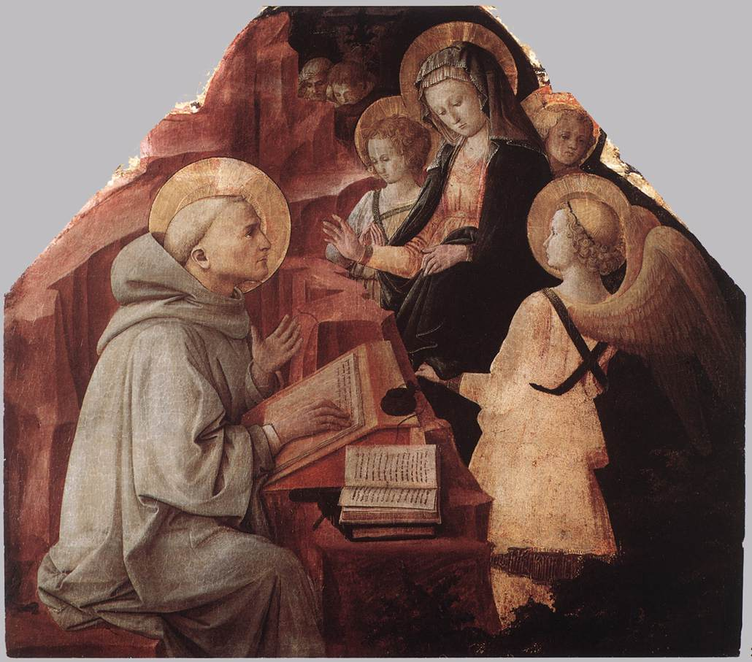
1447. Filippo Lippi. Aparición Virgen a San Bernardo. National Gallery, Londres.

Slide 46
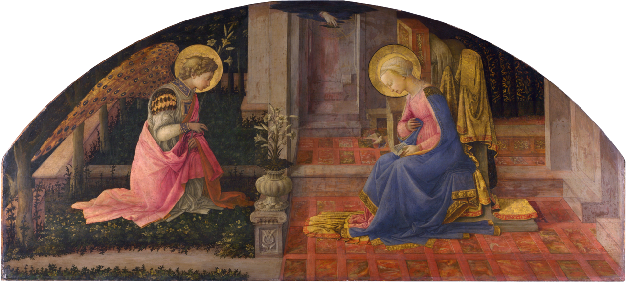
1449 - 1459. Filippo Lippi. La anunciación. National Gallery, Londres.

Slide 47
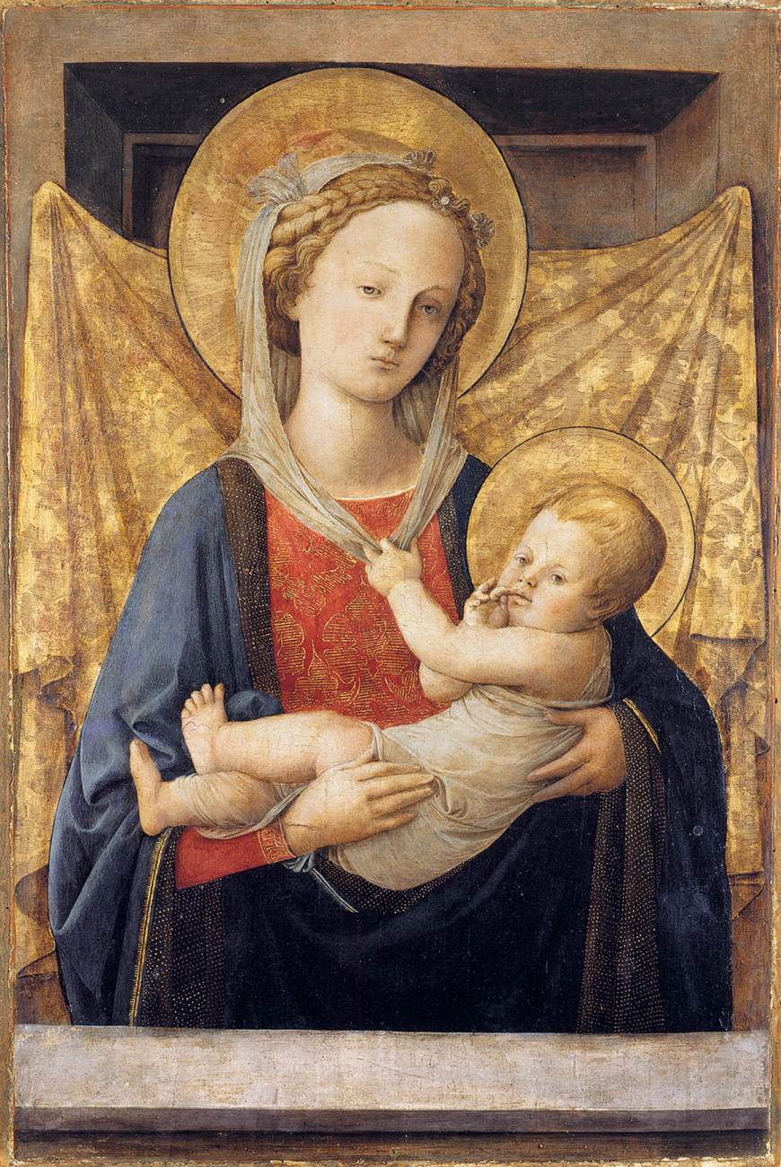
1450. Filippo Lippi. Virgen. Fondazione Magnani Rocca, Mamiano di Traversolo.

Slide 48
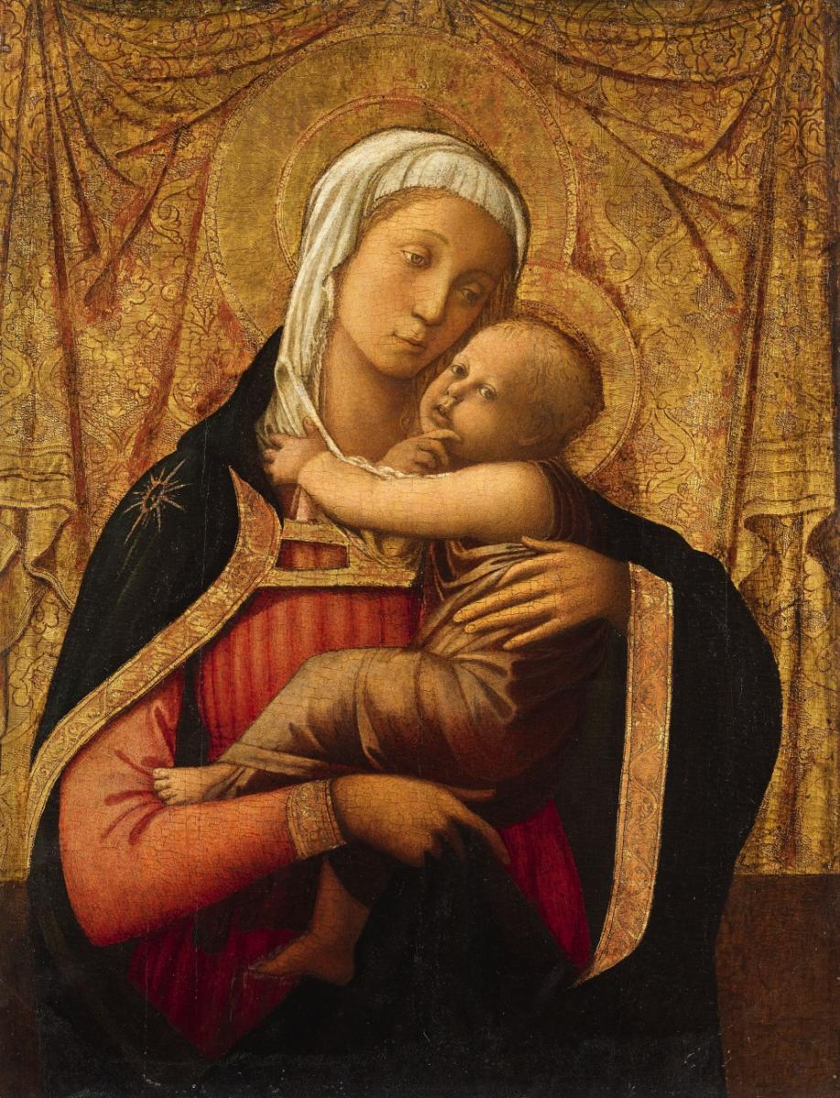
1450s. Filippo Lippi. Virgen con niño.
¿Colección privada?

Slide 49
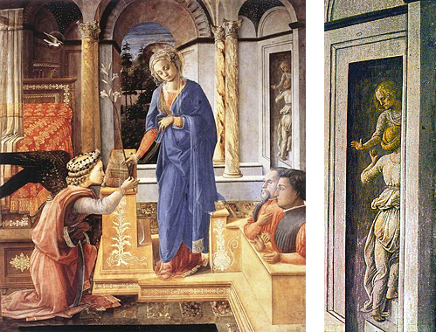
1450, Filippo Lippi. Anunciación, (Roma, Galería Doria Pamphili).

Slide 50
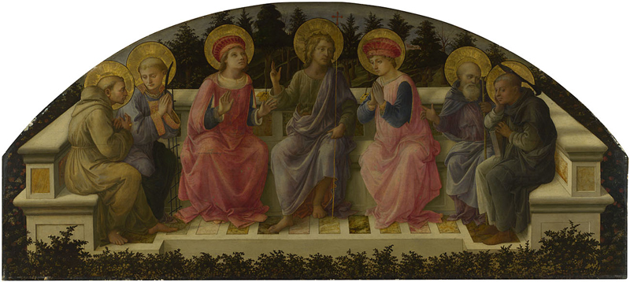
1450. Filippo Lippi. Siete Santos. National Gallery, Londres

Slide 51
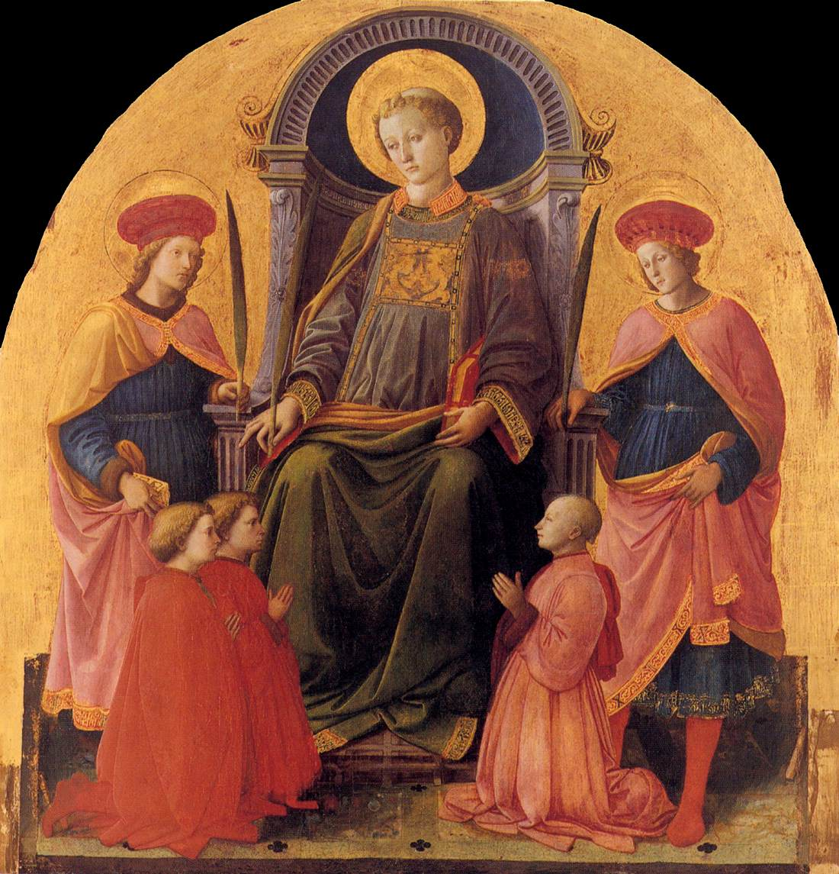
1451. Filippo Lippi. San Lorenzo y otros santos. MET.

Slide 52


1452. FILIPPO LIPPI. Madonna con niño y escenas vida Santa Ana. Galleria Palatina, Florencia.

Slide 53

1452 - 1453. Filippo Lippi. Anunciación, San Antonio Abad y San Juan Bautista. Uffizi.

Slide 54

1452 - 1465. Filippo Lippi. Visión de San Agustín.

Slide 55

1453. Filippo Lippi. Virgen del Ceppo y Santos. Museo Civico, Prato.
En el centro, la Virgen y el Niño están flanqueados por los Santos Esteban y Juan Bautista; abajo, Francesco Datini presenta a la Virgen los cuatro Buonomini ("Hombres honorables") del Ceppo: Andrea di Giovanni Bertelli, Filippo Manassei, Pietro Pugliesi y Jacopo degli Obizzi.

Slide 56

1455. Filippo Lippi. Adoración pastores. Uffizi.
San Hilarión, San Jerónimo y María Magdalena.

Slide 57

1455. Filippo Lippi. Virgen della Cintola. Museo Civico, Prato.
Esta pintura representa a la Virgen entregando su cinturón a Santo Tomás, con los Santos Margarita, Gregorio, Agustín, Rafael y Tobías. Hay un retrato de donante de una monja arrodillada, probablemente la abadesa de Santa Margarita, un pequeño convento de monjas agustinas en Prato, donde Fra Filippo recibió la capellanía en 1456.La evidencia técnica y estilística sugiere que la imagen se ejecutó en dos campañas: diseñada e iniciada por Lippi y terminada más tarde por Fra Diamante.

Slide 58

1455 - 1460. Filippo Lippi. Natividad, San jorge y San Vicente Ferrer.
San Domingo, Prato.

Slide 59


1456 - 1458. Filippo Lippi. Museum of Art, Cleveland.
Izquierda: San Antonio Abad.
Derecha: San Miguel.

Slide 60

1459. Fra Filippo Lippi. Nacimiento. Gemäldegalerie, Berlín.

Slide 62
Ciclo de frescos en la catedral de Prato (1452-66) por Fra Filippo LIPPI
Los frescos del coro de la Catedral de Prato representan un esfuerzo prolongado pero importante del maestro, y parecen haber sido realizados lenta y esporádicamente entre 1452 y 1466.
La enorme escala del coro y, en consecuencia, los temas pintados, muy lejos de los frescos íntimos de la Capilla Brancacci, debe tenerse en cuenta para una evaluación eficaz.
El ciclo ha sido restaurado recientemente, revelando imágenes poderosas pero sensibles producidas con brío y facilidad durante un período tardío en el desarrollo de Lippi.
Los frescos de Prato fueron un desafío tanto artístico como físico para el pintor anciano y, particularmente en las grandes escenas a ambos lados del coro con historias de San Juan Bautista y San Esteban, una gran parte de la ejecución puede atribuirse a asistentes de taller.

Slide 63

1452 - 1466. Filippo Lippi. Duomo, Prato.

Slide 64


1452 - 1466. Filippo Lippi. Duomo, Prato.
Izquierda: Muro Norte.
Derecha: Muro Sur.

Slide 65

1452 - 1466. Filippo Lippi. Nacimiento de San Esteban. Duomo, Prato.

Slide 66

1452 - 1466. Filippo Lippi. Disputa en la sinagoga. Duomo, Prato.

Slide 67

1452 - 1466. Filippo Lippi.
Martirio de San Esteban. Duomo, Prato.

Slide 68

1452 - 1466. Filippo Lippi. Funeral de San Esteban. Duomo, Prato.

Slide 69

1452 - 1466. Filippo Lippi. Nacimiento de San Juan. Duomo, Prato.

Slide 70

1452 - 1466. Filippo Lippi. San Juan abandona a sus padres. Duomo, Prato.

Slide 71

1460-64. Filippo Lippi. Banquete de Herodes, catedral de Prato.

Slide 72

1452 - 1466. Filippo Lippi. Decapitación de San Juan. Duomo, Prato.

Slide 73

1452 - 1466. Filippo Lippi.
Vidriera del coro. Duomo, Prato.

Slide 74

1452 - 1466. Filippo Lippi.
San Lucas. Duomo, Prato.

Slide 75

1452 - 1466. Filippo Lippi.
San Juan. Duomo, Prato.

Slide 76

1452 - 1466. Filippo Lippi.
San Alberto de Trapani. Duomo, Prato.

Slide 78

1455. Filippo Lippi. San Jerónimo, San Juan Bautista y San Ansano. Havard Art Museum.

Slide 79

1455. Filippo Lippi. Decapitación de Santiago el mayor. National Gallery, Londres.

Slide 80

1455. Filippo Lippi. San Jerónimo y el león. National Gallery, Londres.

Slide 81

1455. Filippo Lippi. San Zenón exorciza al hijo de Gallienus. National Gallery, Londres.

Slide 82

1455. Filippo Lippi. San Mamas en prisión. National Gallery, Londres.

Slide 83

1455 - 1460. Filippo Lippi. Virgen con niño. National Gallery, Londres.

Slide 84

1460. Filippo Lippi.
Funeral de San Jerónimo. Duomo, Prato.

Slide 85

1460, Filippo Lippi. Anunciación, Panel Galleria dell'Accademia, Florence

Slide 86

1460 - 1465. Adoración del niño con Santos. 146 x 157 cm. Museo Civico, Prato

Slide 87

1460 - 1465. Filippo Lippi. La presentación en el templo. 188 x 164 cm. Santo Spirito, Prato

Slide 88

1463. Filippo Lippi. Adoración del niño con San Juan Bautista y San Bernardo. Uffizi.

Slide 89

1463. Filippo Lippi. Virgen con niño.
Alte Pinakothek, Munich.

Slide 90


1465, Filippo Lippi. Virgen con el Niño y dos ángeles. Uffizi, Florencia.

Slide 91

1466. Filippo Lippi. Anunciación. Collection Lord Methuen, Corsham Court, Wiltshire, UK

Slide 92

1447 - 1467. Filippo Lippi. Virgen de la Misericordia. Destruido.

Slide 94
Ciclo de frescos en la Catedral de Spoleto (1466-69) por Fra Filippo LIPPI
Filippo Lippi inició su última obra, el ciclo de frescos La vida de la Virgen, en septiembre de 1467 en el ábside de la catedral de Spoleto.
El ciclo quedó incompleto a su muerte, pero fue terminado un par de meses después, en diciembre de 1469, por su hijo Filippino.
La disposición de las escenas es simple y simétrica.

Slide 95

1467 - 1469. Filippo Lippi. Ábside, Catedral de Spoleto.

Slide 96


1467 - 1469. Filippo Lippi. Anunciación. Catedral de Spoleto

Slide 97


1467 - 1469. Filippo Lippi. Natividad. Catedral de Spoleto

Slide 98

1467 - 1469. Filippo Lippi. Muerte de la Virgen María. Catedral de Spoleto

Slide 99

1467 - 1469. Filippo Lippi. Coronación de la Virgen. Ábside, Catedral de Spoleto.

Slide 101
LIPPI, Fra Filippo Florence ca 1406-Spoleto 1469. Pupil of Lorenzo Monaco and follower of Masaccio; influenced by Fra Angelica and Donatella.
Altenburg. 96. SS. Francis and Jerome in the Wilderness.
Balcarres (Fife, Scotland), earl of Crawford and balcarres. Four panels: The Apostles (st.). L.
Baltimore (Md.). Walters art gallery. 429. Madonna and Child. Plate 854.
Berlin. 69.
  Madonna adoring the Child with Infant S. Jolin and S. Bernard (from Florence, Cappella del Palazzo Medici Riccardi). Sd. 1455-60. 95.
  Altar frontal: Madonna della Misericordia (g.p.). 1467. (Destroyed 1945). 953.
  Predella panel (to Uffizi 8352): Miraculous Infancy of S. Ambrose. 1441. 1700.
  Profile Portrait of a Lady. Plate 847.112 FILIPPO LIPPI
Cambridge. 559. Portable triptych: Madonna and Child with four Angels and a Donor. Wings: SS. John Baptist and George (g.p.). E.
Cambridge (Mass.). 1902.7. SS. John Baptist, Jerome and Ansanus (p.).
Corsham Court (Wilts.), lord methuen. Annunciation (st.).
Empoli. 24. Madonna and Child with seven Angels and SS. Bernard, Michael and Bartholomew. Plate 844.

Slide 102
Florence
  Pitti. 343. Tondo: Madonna and Child, with the Birth of the Virgin in the background. 1452. Plate 856.
  UFFIZI.
    1598. Madonna adoring the Child with two Angels. L. [Plate 159.]
    8350. Nativity with SS. Hilarion, Jerome and Mary Magdalen.
    8351. Predella (to Paris 1344): S. Frediano changing the course of the Raver Serchio, Annunciation of the Death of the Virgin, S. Augustine in his Study. 1437. Plates 848, 850.
    8352. Coronation of the Virgin (see Berlin 95 B). 1441. Plates 851-2.
    8353. 'Tomabuoni' Adoration of the Child with Infant S.John and S. Bernard, ca 1463. Plate 861.
    8354. 'Medici' altarpiece: Madonna and Child with SS. Francis, Damian, Cosmas and Anthony of Padua. (Predella by Peselhno at Florence, Uffizi 8355 and Paris 1414). ca 1450. Plate 831.
    8356, 8357. Four panels: Annunciation, SS. Anthony Abbot and John Baptist.
  PALAZZO dell'arcivescovado. Man of Sorrows with SS. Francis and Jerome (r.). E.(0
  PALAZZO RiccARDi, MUSEO MEDiCEO. Madonna and Child. [Plate 160.]
  s. LORENZO, CAPPELLA MARTELLi. Annunciation. Predella: S. Nicholas preventing an Execution, S. Nicholas and the three Maidens, S. Nicholas raising three Boys from Barrels,
  s. MARIA DEL CARMINE, CLOISTER.* Fresco: Confirmation of the Carmlite Order (fr.). 1432. Plate 842.
Leningrad. 55 11. Predella panel: S. Augustine's Vision of the Christ Child. L.
London.
  248. Vision of S. Bernard (probably with Fra Diamante; r.). 1447.
  666. Lunette: Annunciation.
  667. Lunette: SS. Francis, Lawrence, Cosmas, John Baptist, Damian, Anthony Abbot and Peter Martyr. (Companion to 666).
  3424. Madonna and Child (g.p.).
  4868A-D. Predella (to Pesellino, London 727) : S. Mamas in Prison, Beheading of S.James, S. Zeno exorcizing the Daughter of Emperor Galhenus, S.Jerome and the Lion (p., see also Fra Diamante and Master of San Miniato). 1458-60. Plate 833, 838.

Slide 103
  Milan,
    castello sforzesco (trivulzio collection). 551. Pinnacle: Madomia of Humility with six Angels and SS. Dominic, Peter Martyr, and a female Saint. E. Plate 843.
    MUSEO POLDi-PEZZOLi. 587. Entombment.FILIPPO LIPPI "3
Munich.
  647. Madonna and Child.
  1072. Annunciation. ca 1443.
New Orleans (La.), i. delgado museum of art, kress collection, k 1325. Madonna and Child enthroned (p.).
New York.
  17.89. Right wing of an altarpiecc: SS. Augustine, Francis, Louis of Toulouse and Benedict (p., r.). E.
  35.3 I.I. Three panels from the 'Alessandri' altarpiece: S. Lawrence enthroned with SS. Cosmas and Damian and three Donors, S. Benedict, S. Anthony Abbot.
  49.7.9. Madomaa and Child with two Angels. (Companion to Turin). E.
  89.15.19. Portrait of a Man and a Woman at a Window (g.p.).
  FRiCK COLLECTION. 125. Two panels: Annunciation. Plate 849.
  CARL HAMILTON (ex). Madonna and Child. Plate 853.

Slide 104
Oxford. ASHMOLEAN. 246. Predella panel : Meeting at the Golden Gate.
Paris. 1344. 'Barbadori' altarpiece: Madonna and Child with Angels and SS. Frediano and Augustine. (Predella at Florence, Uffizi 8351). 1437. [Plates 157-158.]
Prato.
  9. Madonna del Ceppo, with SS. Stephen and John Baptist, Francesco Datini and other Donors. (Execution, except for head of Madomia, by Fra Diamante on Lippi's design.) 1453. Plate 864.
  18. Nativity with SS. George and Vincent Ferrer. (Execution, except for Madonna and Child, and head and hand of S. Vincent, by Fra Diamante).
  DUOMO, CHOIR. Frescoes (assisted by Fra Diamante).
    Vault: Four Evangelists.
    Walls: Scenes from the Lives of SS. John Baptist and Stephen [Right wall: Birth and Naming of S. John Baptist, Leavetaking and Preaching of S. John, Dance of Salome and the Presentation of the Head of S. John. Left wall: Birth and Substitution of S. Stephen, Ordiiaation and Disputation of S. Stephen, Martyrdom and Funeral of S. Stephen (Sd. and d. 1460). Altar wall: SS. John Gualbcrt and Albertus Magnus]. 1452-64. Plates 857-60. —
  R. TRANSEPT. Death of S.Jerome, vnth Inghirami as Donor (upper part executed by Fra Diamante),
  s. SPIRITO, ALTAR R. Circumcision. (Executed by Fra Diamante on Lippi's design.) 1466-68.
Richmond (Surrey), cook collection. 17. Side panels to King Alfonso's triptych: SS. Anthony Abbot and George. 1457.

Slide 105
Rome,
  galleria doria pamphilj, private apartments. Annunciation. Plate 855.
  GALLERIA NAZIONALE (PALAZZO BARBERINl). F.N. 19220. Annunciation with tWO Donors.
  — (dep. museo NAZIONALE, tarquinia). Madonna and Child, d. 1437. Plate 846.
  VATICAN, PINACOTECA. 243. Triptych: Coronation of the Virgin with Angels, four Saints and two Donors (Angels executed by an assistant).
Spoleto.
  DUOMO, apse. Frescoes. Vault: Coronation of the Virgin. Wall: Annunciation, Death of the Virgin, Nativity. (Chiefly executed by Fra Diamante, who completed the series after Lippi's death). 1467-69. Plate 865.
Turin, accademia albertina. 140, 141. Wings of an aharpiece: SS. Augustine and Ambrose, SS. Gregory and Jerome. (Companions to New York 49.7.9). E.
Venice, conte cini. Madonna and Child with Saints, Angels and a Donor. Plate 845.
Washington (D.C.).
  390 (kress collection 497). Predella panel: Nativity (p.).
  401 (kress collection 501). Madonna and Child.
  536 (kress collection 1 241). Annunciation.
  804 (kress collection 1342). Predela panel: Miraculous Rescue of S. Placidus.
  1085 (kress collection 1425). 'Cook' Tondo: Adoration of the Magi. (Begun by Fra Angehco). [Plate 156.]

